Slide 1
Web Teknolojileri Haşim Gürdamar Bilgisayar-Bilişim Fakültesi Bilgisayar Mühendisliği bölümü Dersi veren hoca:Can Yüzkollar Ödevin konusu: Kendimi ve memleketimi tanıtan kişisel bir web sitesi Ödevi hazırlayan: Elbay Mammadov (B241210565)
Commitler için github linki:
https://github.com/Elbay18/MyWebsite
Projenin Host Linki:
https://blanchedalmond-cobra-566884.hostingersite.com/

Slide 2
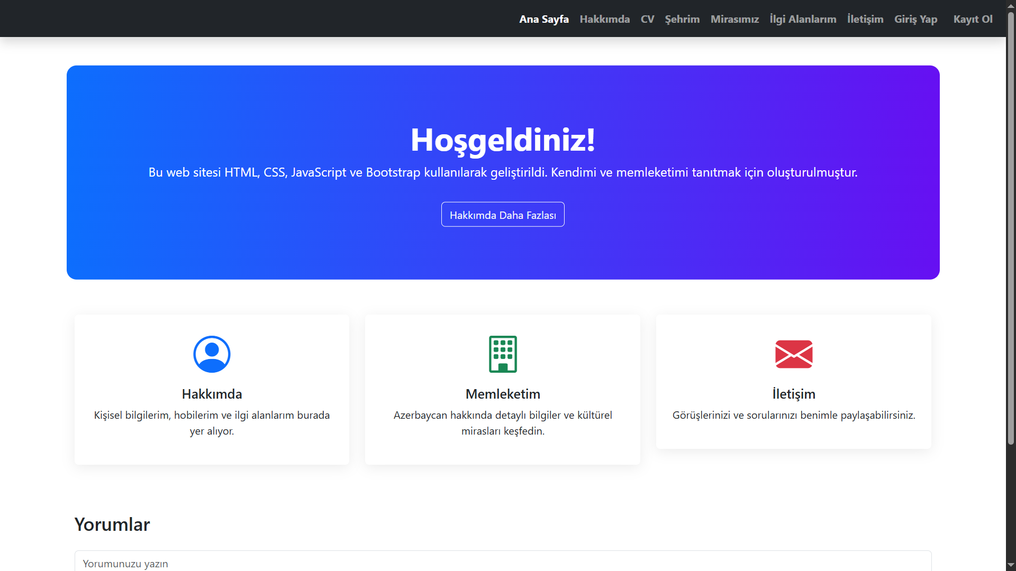
Projemin Ana Sayfası (index) Bu sayfada Hoşgeldiniz karşılaması, bu sitede görecekleriniz hakkında kısa bir bilgi ve en aşağı kısımda yorumlar kısmı var. Yapılan yorumlar firebase-mde realtime data basede gözüküyor ve silme işlemi ordan yapıla bilir. Giriş yap ve Kayıt ol işlemlerini sadece bu kısımdan gerçekleştire bilirsiniz.

Slide 3
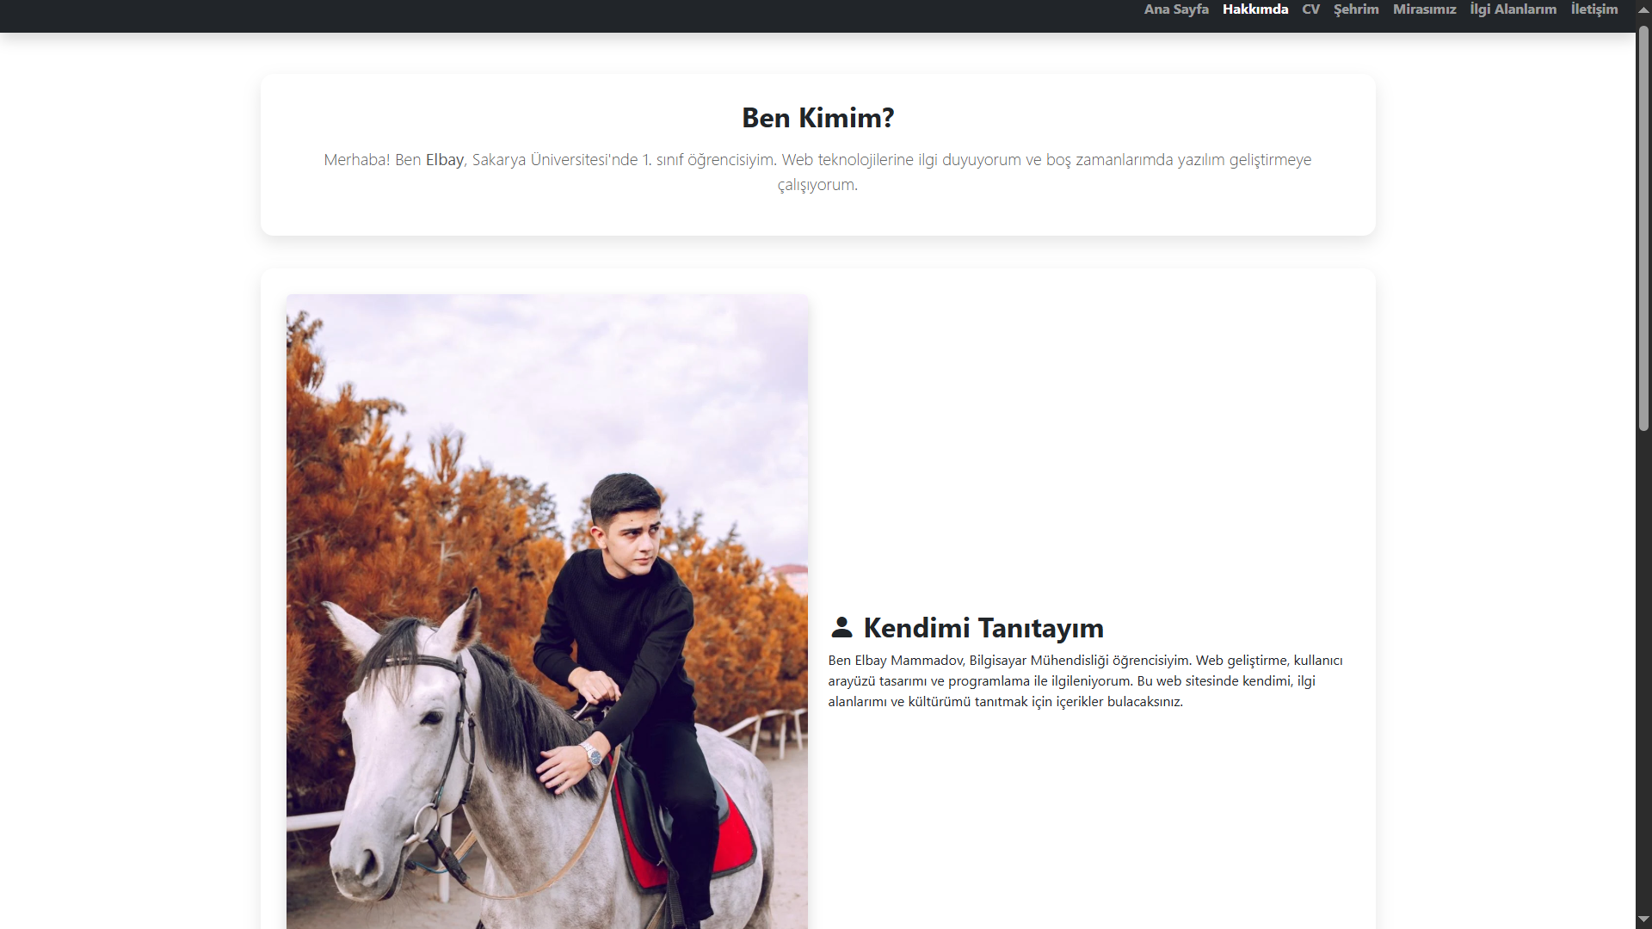
Hakkımda Sayfası Bu sayfada ben kimim ne okuyorum hobilerim favori sporlarım ve etkinliklerim neler bazı iletişim bilgilerim ve en aşağıda whatsapp ve instagram bilgilerime ulaşa bildiğiniz buton linkler yer almaktadır

Slide 4
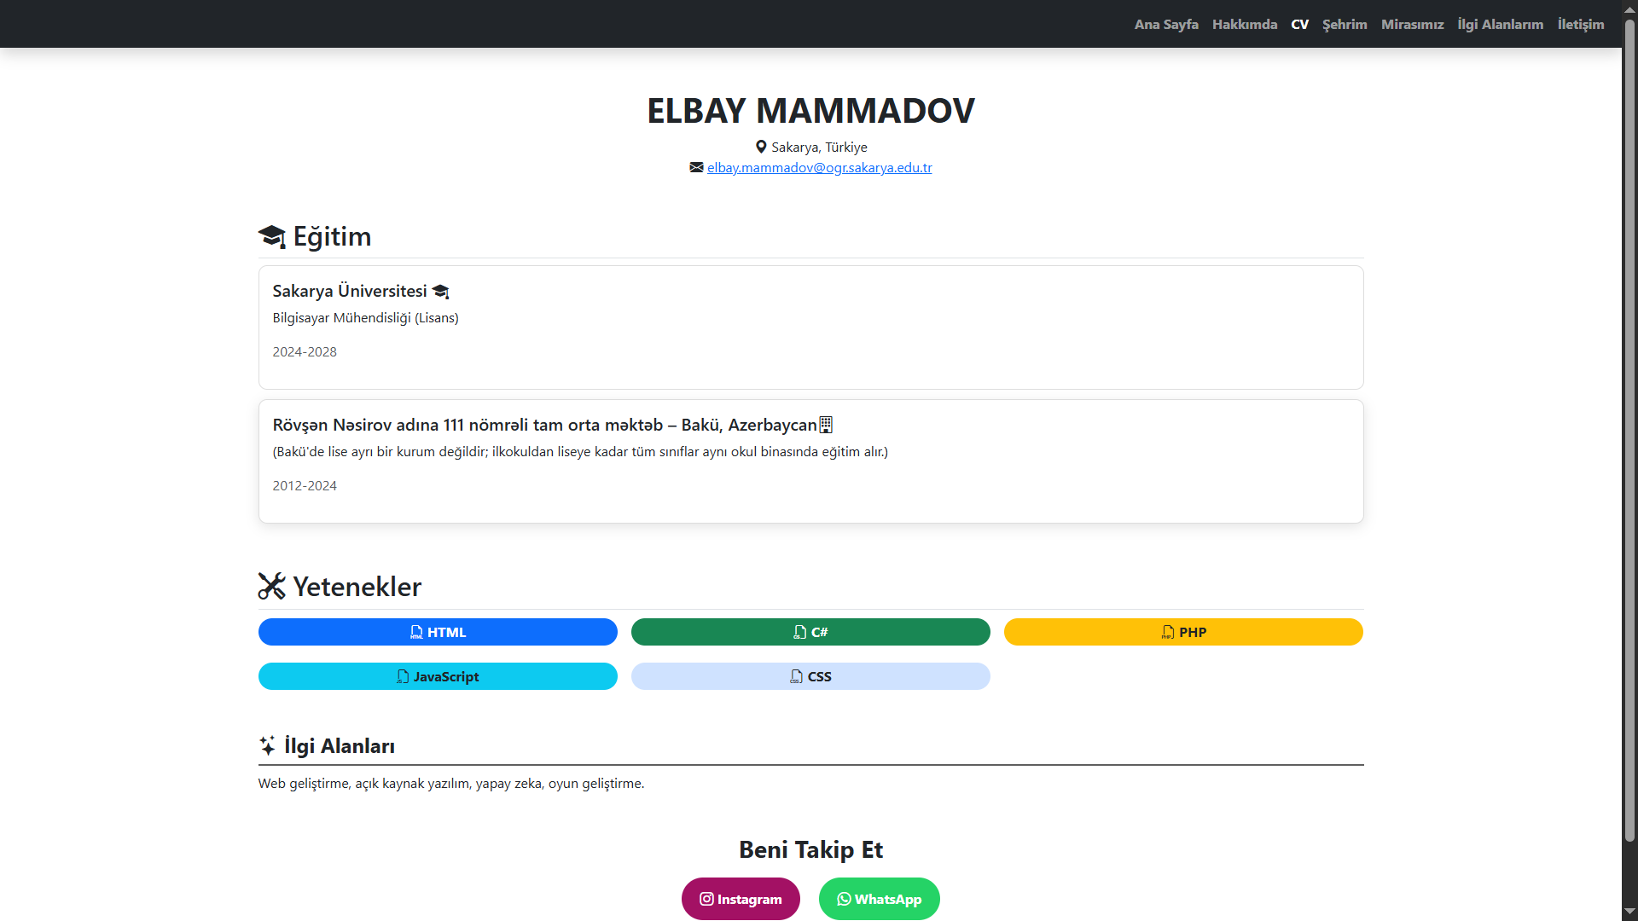
CV Sayfası Bu sayfada okuduğum üniversite ve okul hakkında bilgiler yer almaktıdır. Yeteneklerim ,ilgi alanlarım ve hakkımda sayfasında olduğu gibi sosyal medya hesaplarım ulaşa bileceğiniz butonlar yer almaktadır.

Slide 5
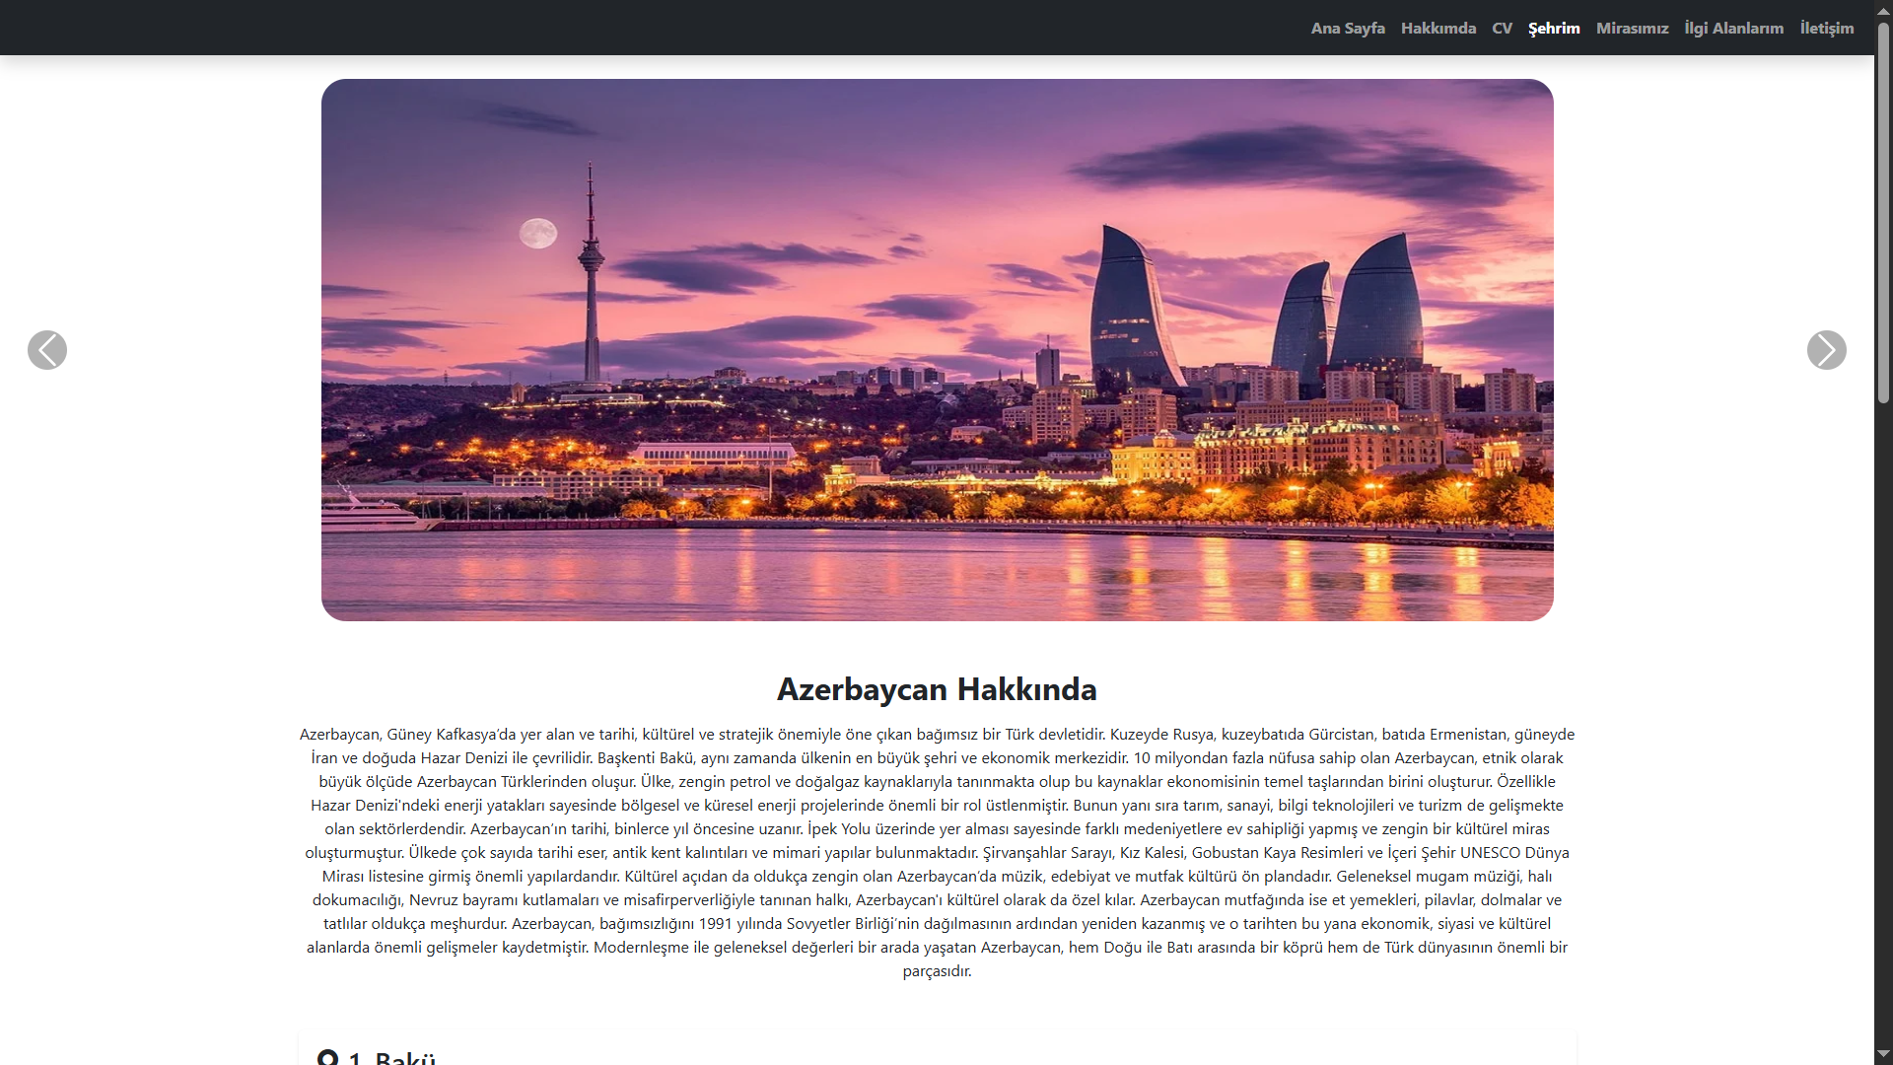
Şehrim(memleketim) Sayfası Bu sayfada Azerbaycan ve 15 ilçesi hakkında kısa bilgiler yer almaktadır.Bundan ilave sliderdaki fotoğraflara tıklandığında o fotoya ait ilçe hakkında kısa bilgilere ulaşa bilirsiniz.

Slide 6
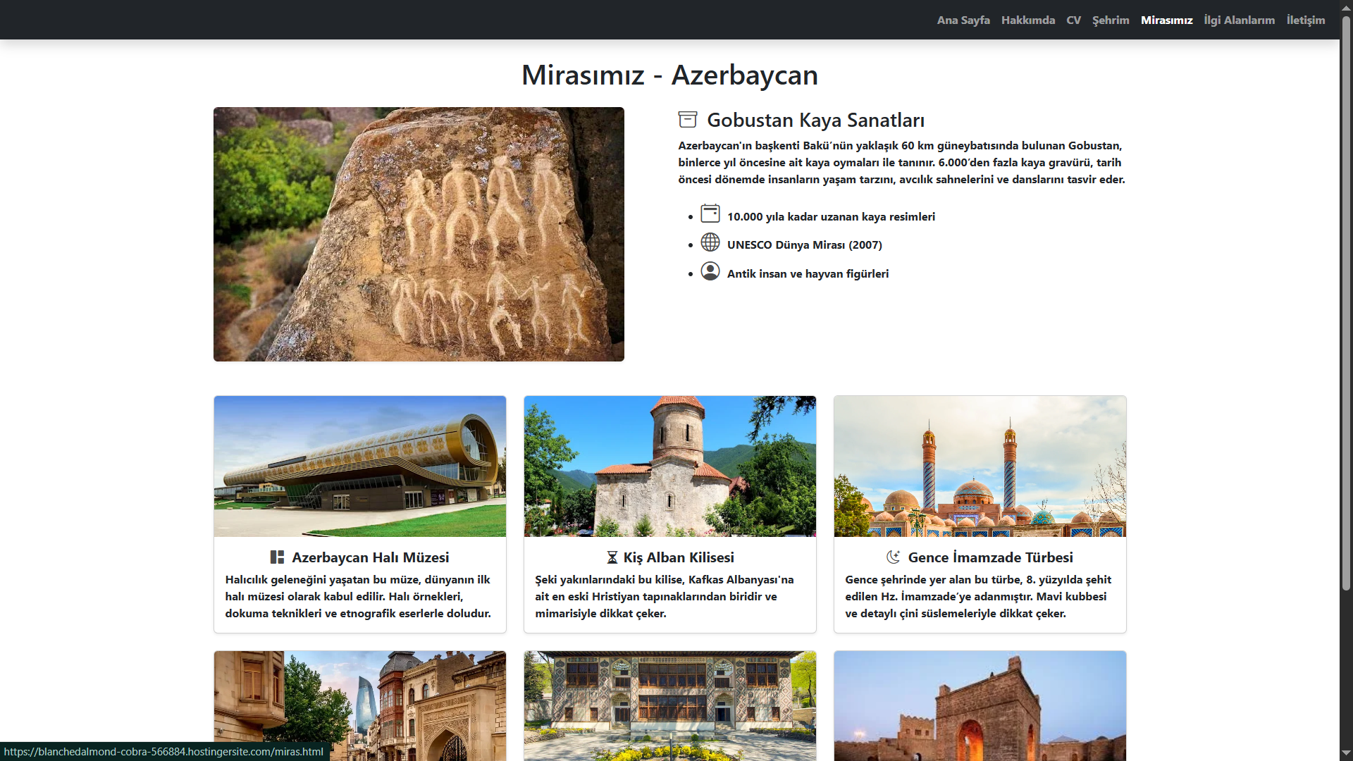
Mirasımız Sayfası Bu sayfada Azerbaycanın ağırlıklı olarak Başkent Bakünün tarihi ve değerli mirasları gösterilmektedir.

Slide 7
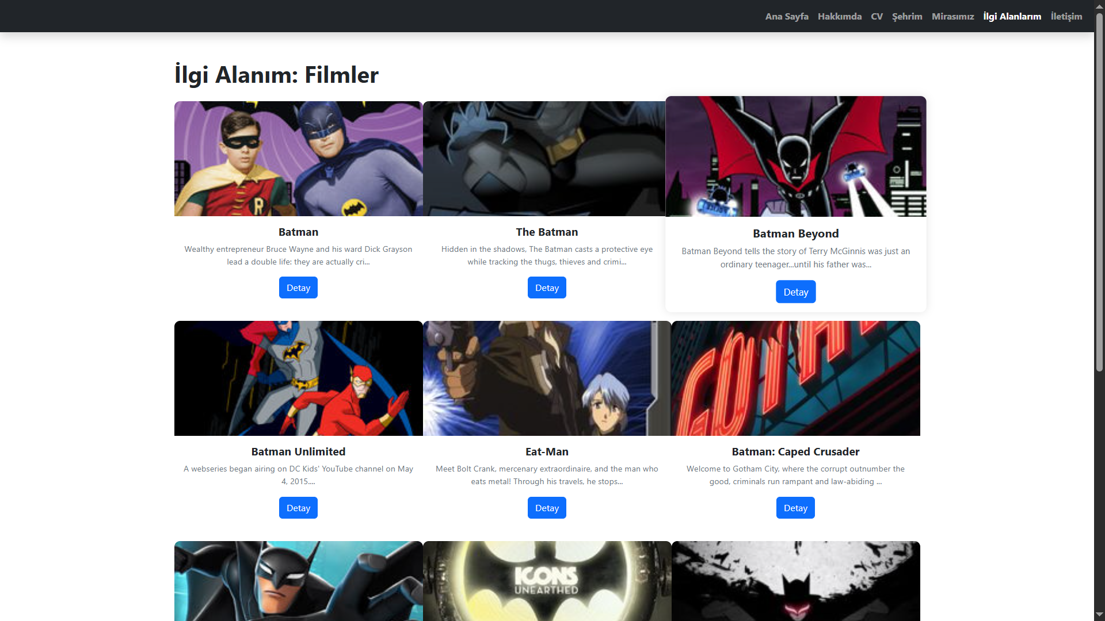
İlgi Alanlarım Sayfası Bu sayfada bizden API kullanımı istenmişdi ve bende filmler kategorisinden BATMAN filmlerini seçdim.

Slide 8
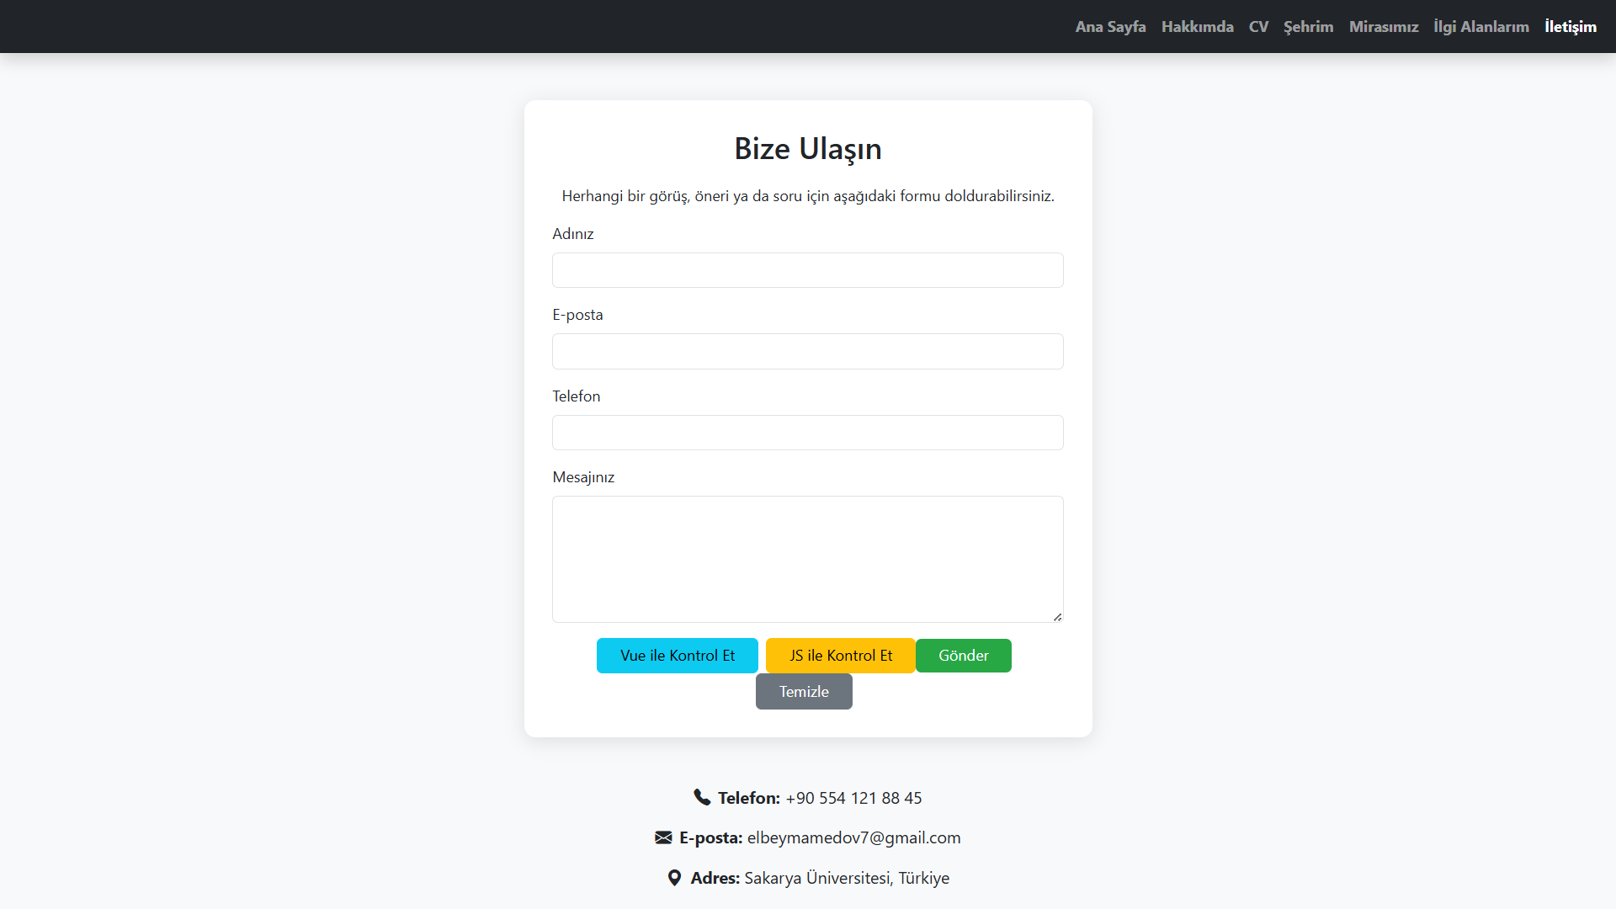
İletişim Sayfası Bu sayfada proje talepi üzerine vue ve js ile kontrol et, gönder ve temizle butonları yer almaktadır.Ayrıca Ana Sayfadan kayıt olup giriş yapdıktan sonra son gönderilen mesajlar kısmı yer almaktadır. Textbox kısımlarındaki bilgilerde formspree üzerinden benim şahsi mail-me gelmektedir. Sayfanın aşağı kısmında ise telefon,e-posta ve adres-im hakkında bilgileri göre bilirsiniz.

